Slide 1
Математика 2 класс
Сложение и вычитание в пределах 100

Slide 2
Реши:
23+37 18+22
23+35 86-35
20+30 99-61
90-17 74+26

Slide 3
Реши уравнения:
27-х=9
а+2=20
У-37=15
44-х=21

Slide 4
Логическая разминка:
*Арбуз весит 8 дм, а дыня-11 дм. На сколько арбуз легче дыни?
*В детском саду было 6 синих мячей, а красных- больше. Сколько красных мячей было в детском саду?

Slide 5
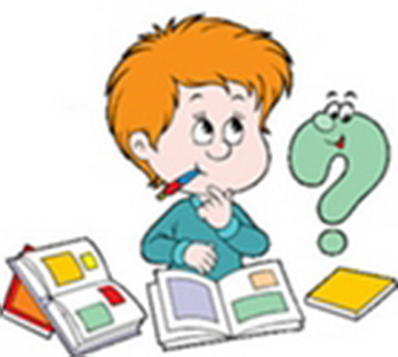

Slide 6
Самостоятельная работа
Юра подарил одному товарищу 7 значков, другому 8 значков, и у него осталось 45 значков. Сколько значков было у Юры?

Slide 7
Автор: Фоменко Т.И. ГБОУ СОШ №1391 г.Москва
Литература:
М. И. Моро. Математика 2 класс. Изд. Просвещение. Москва 2011г.
Т. И. СИТНИКОВА. Поурочные разработки по математике.2 класс. Изд.Москва «Вако» 2013.

